Slide 1
Woordenschat groep 5, thema 6, les 4
De woorden die we vandaag leren….
de bedoeling
benieuwd
het idee
beroemd
de vergadering
het gesprek
geleerd
uitgeven
de geleerde

Slide 2
Wetenschap

Slide 3
Wat helpt als je een woord niet meteen weet…
Zoek woorden die bij elkaar horen.
Voorbeeld:
geleerd - de geleerde

Slide 4
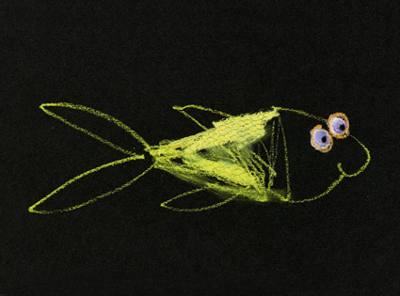
benieuwd
Als je benieuwd naar iets bent, dan wil je iets heel graag weten.

Slide 5
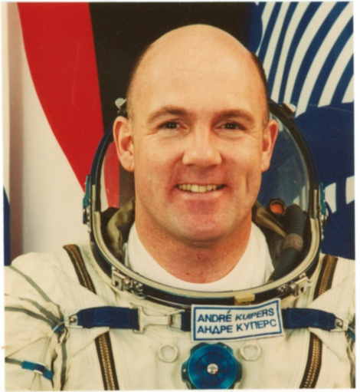
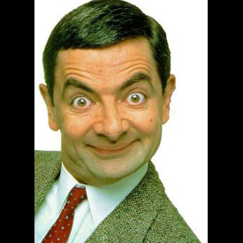
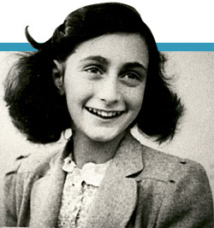
beroemd
Bekend.

Slide 6
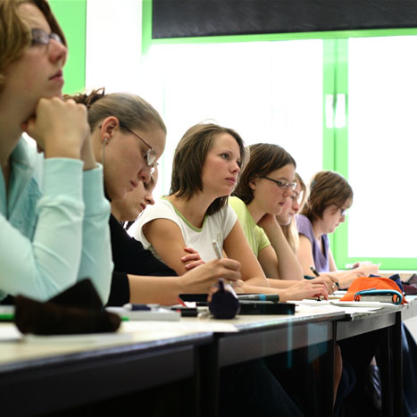
geleerd
Dan weet je veel doordat je een studie gevolgd hebt.

Slide 7
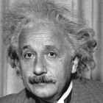
de geleerde
Iemand die heel veel weet.
Een geleerde heeft veel geleerd, door te studeren.

Slide 8
het idee
Denkbeeld, gedachte.

Slide 9
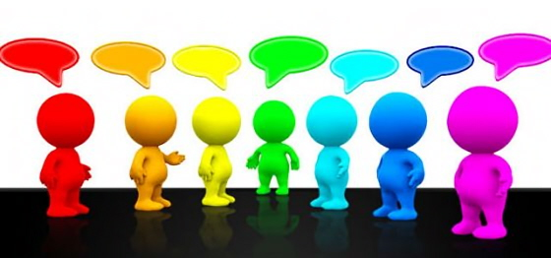
het gesprek
Praten met elkaar.
Voor een gesprek zijn minstens twee personen nodig.

Slide 10
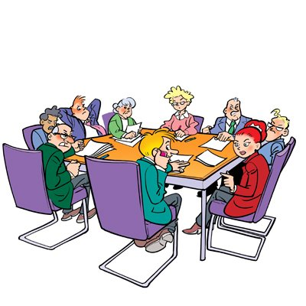
de vergadering
Een gesprek tussen een groep mensen.
Leraren vergaderen bijvoorbeeld om een nieuwe rekenmethode uit te kiezen.

Slide 11
uitgeven
Een boek uitgeven: Een boek wordt geschreven, gedrukt en verkocht.

Slide 12
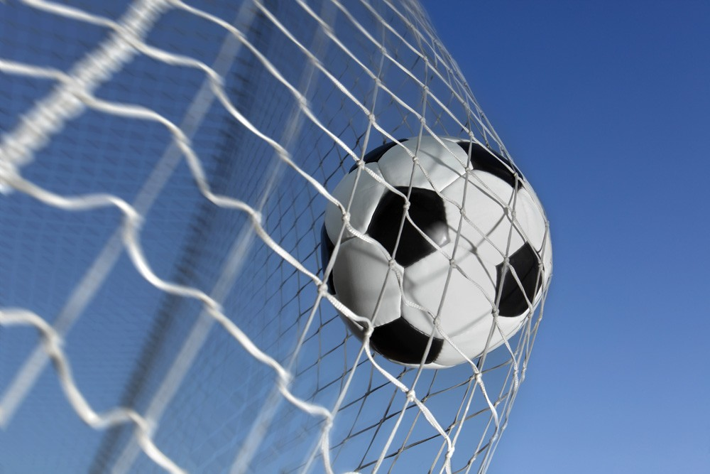
de bedoeling
Iets wat je wilt bereiken. Iets wat moet gebeuren.

